Slide 1


益企采平台
——投标工具操作手册
北京国电通网络技术有限公司

Slide 2
准备事项：
安装投标工具的电脑运行内存保障在8G以上（含）
关闭所有杀毒软件
仅支持windows7和windows10两种操作系统
以上操作均需完成后，方可进行下一步

Slide 3
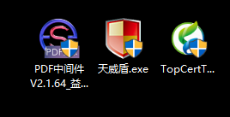
准备事项：
下载QQ群或平台下载专区中的CA插件压缩包，并逐个安装。
平台地址：http://114.116.250.218
一共三个插件，因供应商在过去可能使用过天威诚信的CA，安装过旧版本插件，因此不论新用户老用户，均需逐个安装。
安装成功后，不需要操作任何在桌面生成的快捷方式
将CA电子钥匙插入电脑USB口。
完成以上操作，进入下一步。

Slide 4
准备事项：
下载投标文件压缩包，解压。
如果遇到提示病毒，那么将解压的文件夹删掉，同时关闭杀软，并将前两页准备事项重新操作一遍。

Slide 5
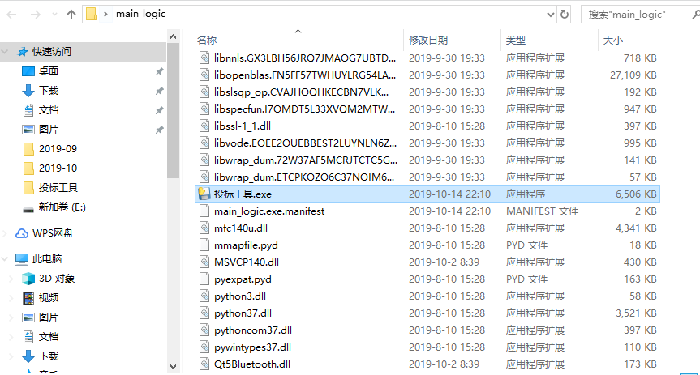
找到工具运行程序
将平台上下载的投标文件压缩包解压
找到投标工具.exe
双击

Slide 6
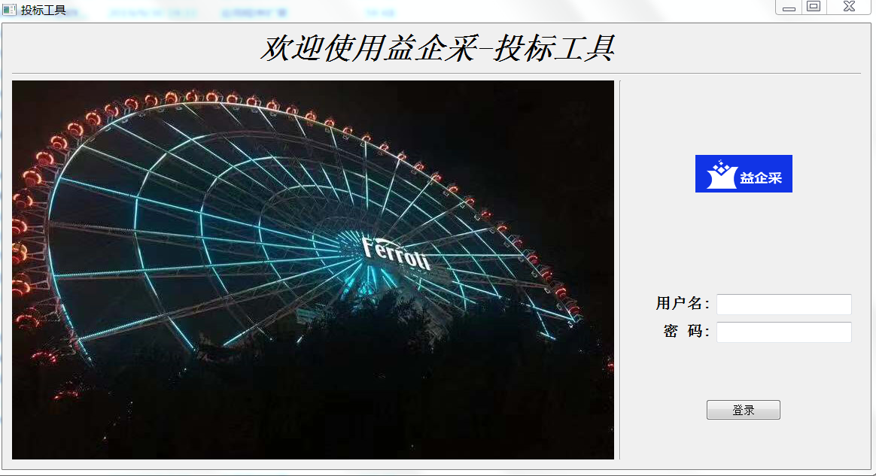
登录投标工具
输入平台已缴纳标书费的账号密码
登录
密码不要复制
密码输入，使用英文输入法

Slide 7
选择需要投标的项目
登录后，可查看到平台已报名的项目，选择需上传标书的标段
如果发现标段缺失，请前往平台，将缺失标段的下载招标文件各点击一遍。
需要点击的按钮如下图所示。

Slide 8
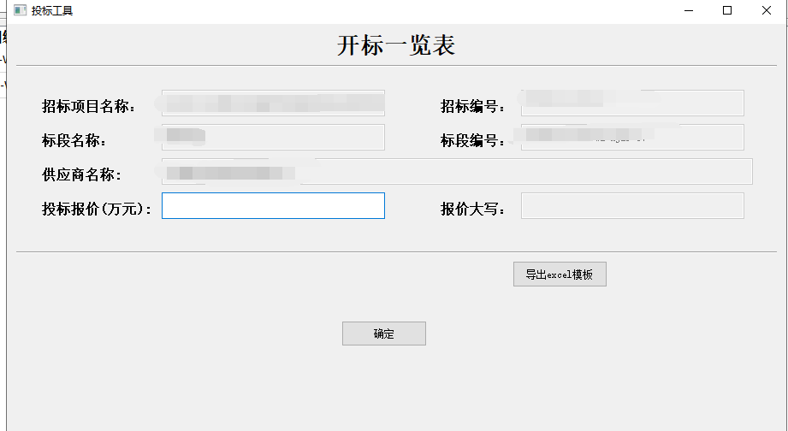
输入报价信息，点击确定
弹出报价一览表填写界面，填写报价。
填写完成后点击确定，进入下一步。
导出功能方便您做备份，以免忘记您填写的金额是多少。也可以选择不导出。

Slide 9
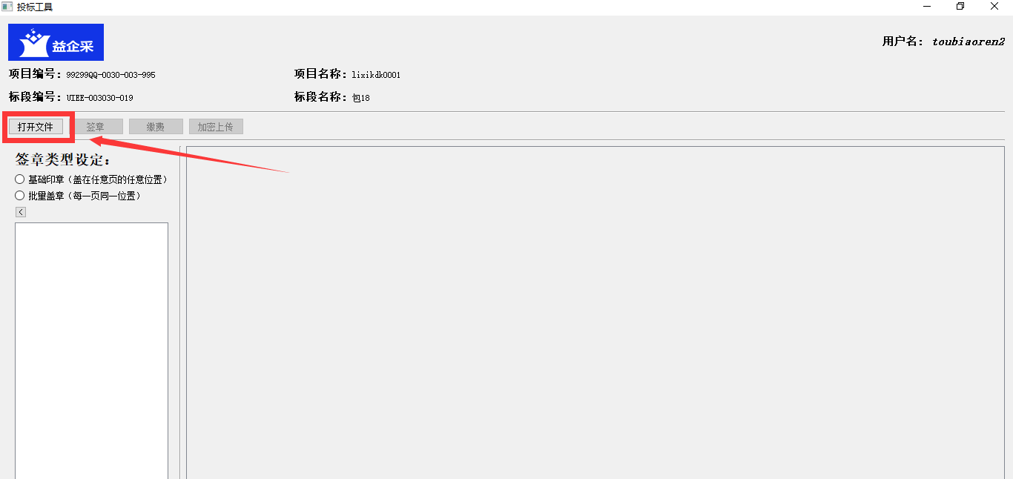
选择需要投递的文件
选择左上角的打开文件，导入已制作好的PDF投标文件（500M以内）

Slide 10
签章功能说明
如果您文件过大（大于50M），尽量不要使用批量签章
导入成功后，选择基础签章，选择后，点击签章按钮，会生成一个签章图片
在需要盖章的文件右下角，单击一下即可
点击一下之后，如未出现任何弹窗或者签章未消失，请稍等数十秒，需要加载程序，切勿反复点击，程序崩溃则需要从登陆重新操作。
加载时间根据文件大小不同，50M以下响应时间不超过10秒，100M以下响应时间不超过30秒
右下角提示签章成功，但页面未出现签章的，请耐心等候。

Slide 11
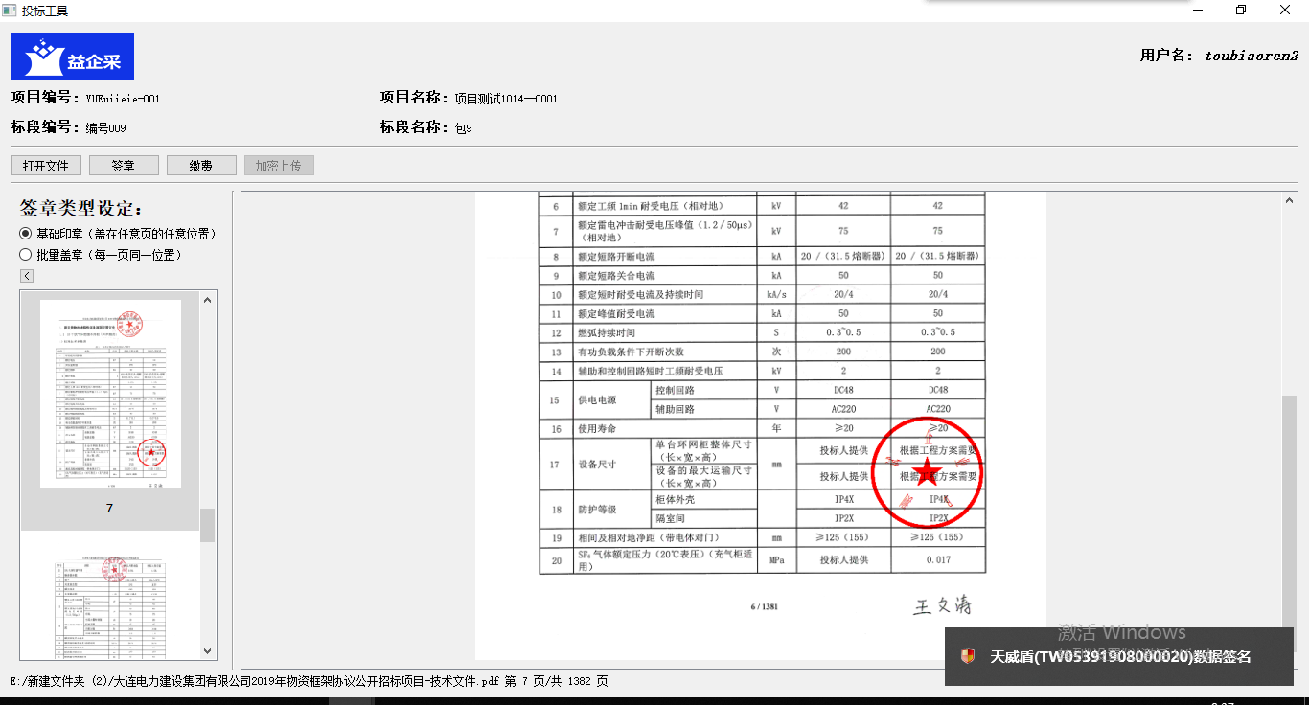

Slide 12
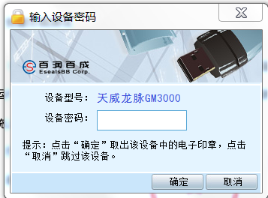
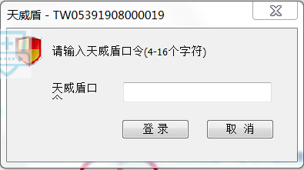
签章问题说明
点击盖章过程中，弹出输入密码框，输入正确的即可。
密码初始为：12345678
如果提示各类失败，把右下角的天威盾退出，然后重新打开，重新启动工具均可解决
重新登录工具

Slide 13
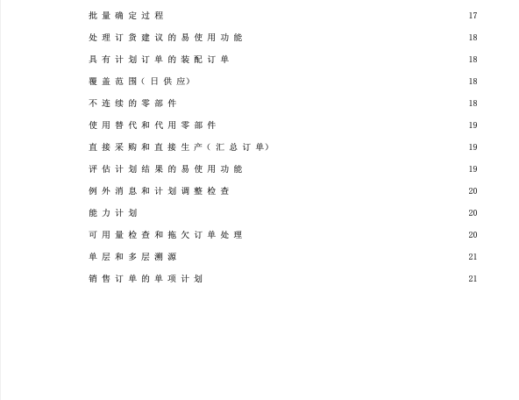
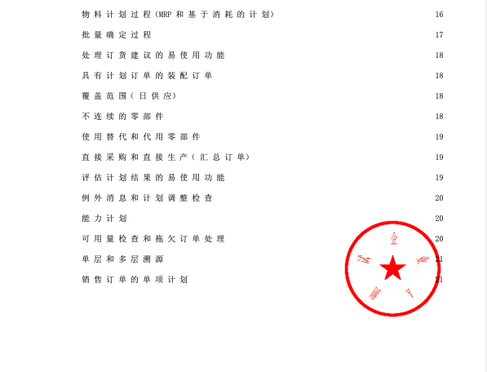
未签章和已签章

Slide 14
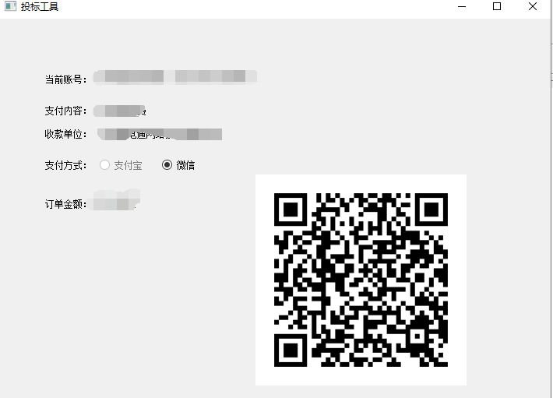
缴纳平台使用服务费
签章完成后，点击缴费
缴纳平台使用服务费
缴纳成功即可上传
服务费金额为500元

Slide 15
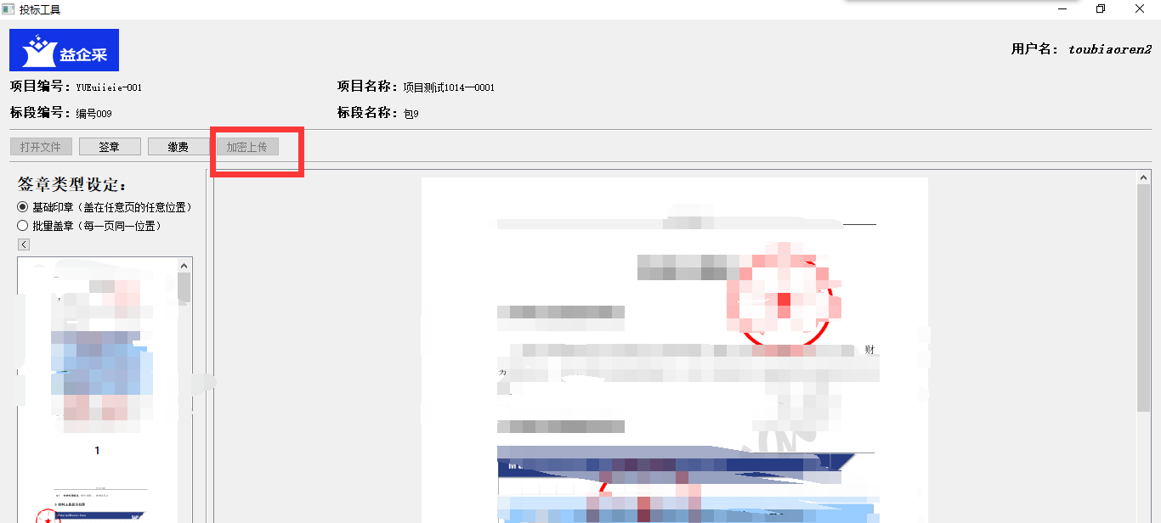
加密上传
缴费成功后，点击加密上传
加密上传根据文件大小
一般在1-10分钟左右
点击加密上传后请耐心等待
上传成功会有提示框提示
平台显示该标段可进行撤标则投递成功

Slide 16
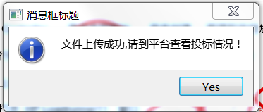
加密成功
成功上传文件后，会有以下提示：
如想修改投标文件，则登陆平台进行撤标。
撤标后，可重新登录工具进行投标。
截标后不能撤标。

Slide 17





重
要
支
持
感谢！

